Slide 1

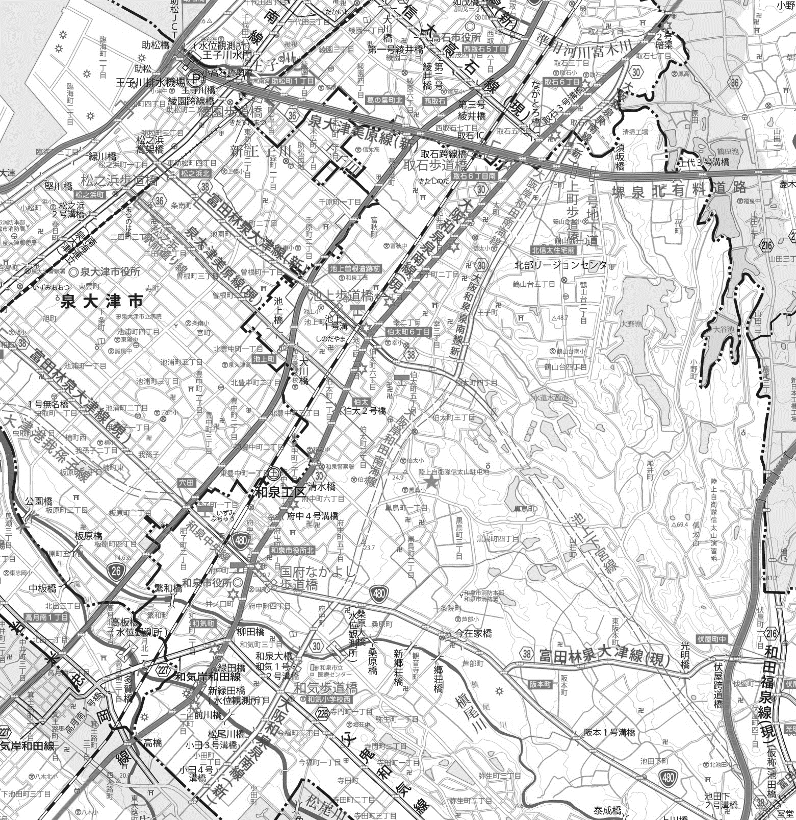
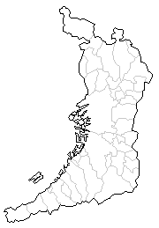
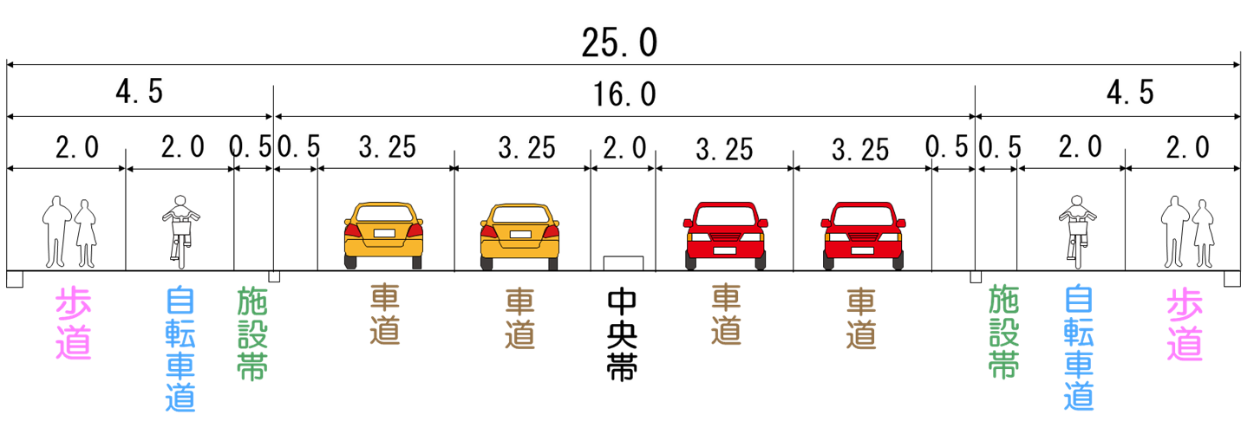
都市計画道路 大阪岸和田南海線 上町工区
事業概要
位置図
【事業目的・整備効果】
○本路線は、和泉市の中心部を南北に結び、大阪の成長に資する都市の骨格を
形成する路線です。これまで高石市域から岸和田市界まで順次整備を進めてい
ます。
○本事業は、広域緊急交通路に指定されている府道大阪和泉泉南線のバイパス
道路として整備するものであり、本事業区間の整備により、並行する国道26号や
府道大阪和泉泉南線からの交通転換や、広域的なネットワークの強化が見込ま
れます。
【事業箇所】
和泉市上町～太町
【設計概要】
延長：0.7km 幅員：22.0m（4車線）
26
大阪和泉泉南線
泉大津美原線
上町工区
事業中区間
L=0.7km
富田林泉大津線（現）
黒鳥工区
事業中区間
L=1.2km
（別事業）
26
陸上自衛隊
信太山駐屯所
府中工区
事業中区間
L=0.9km
（別事業）
標準横断図
事業箇所
府中工区
供用済みL=0.26km
［単位：m］
22.0
3.5
0.5
6.5
1.0
6.5
0.5
3.5
3.25
3.25
3.25
3.25
路肩
中央帯
路肩
その他
【取組状況など】
☞こちらをご覧ください（鳳土木事務所ホームページ）
【問い合わせ先】
都市整備部 道路室 道路整備課 建設グループ (06－6944－9276)
自転車
歩行者道
車道
車道
自転車
歩行者道

